Slide 1
Numero di Coordinazione
L'atomo che fornisce le coppie di elettroni per il legame metallo-legante è l'atomo donatore.
Il numero di questi atomi è il numero di coordinazione.

Slide 2
Numero di Coordinazione
Alcuni metalli, come il cromo (III) ed il cobalto (III), hanno sempre lo stesso numero di coordinazione (6 nel caso di questi due metalli).
I numeri di coordinazione più comuni sono 4 e 6.

Slide 3
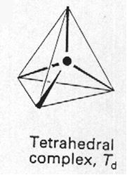
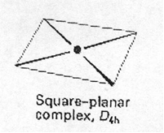
Geometrie
Ci sono due forme geometriche comuni per i metalli con numero di coordinazione quattro:
Tetraedrica
Planare quadrata
Tetraedraica
Planare quadrata

Slide 4
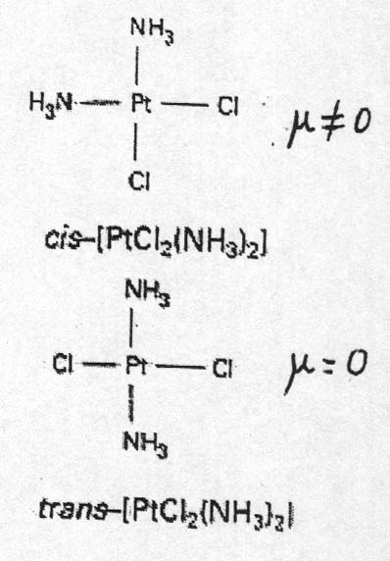
Studi di Werner
Werner studiò una serie di complessi di Pt(II) a coordinazione 4 ottenibili da reazioni di PtCl₂ con NH₃ e con HCl.
Avendo isolato due non-elettroliti aventi formula [PtCl₂(NH₃)₂], concluse che non potevano essere tetraedrici. In effetti, erano isomeri geometrici a geometria quadrato planare.

Slide 5
Isomeria geometrica cis-trans
Quello con leganti dello stesso tipo su vertici adiacenti è l’isomero cis, l'altro, con i leganti dello stesso tipo su vertici opposti, è l'isomero trans
L'isomeria geometrica di questo genere ha notevoli conseguenze: i complessi del Pt si impiegano in chemioterapia, e si constata che solamente i complessi cis-Pt(II) sono attivi.

Slide 6
Geometria Ottaedrica
Quando il numero di coordinazione è sei la geometria più comune è di gran lunga quella ottaedrica.

Slide 7
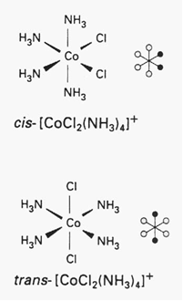
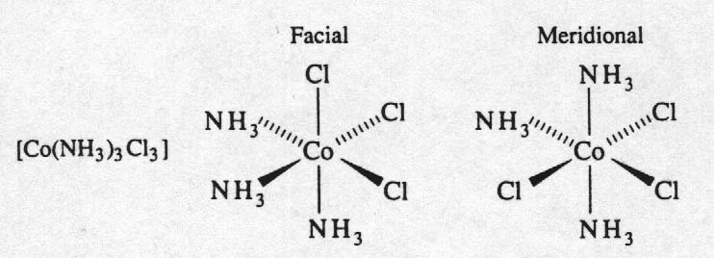
Isomeria geometrica nell’ottaedro
L'isomeria geometrica dei complessi ML₄X₂ ha caratteri simili a quella cis-trans nei complessi quadrato planari. Esistono due isomeri: i due leganti X possono occupare posizioni adiacenti (isomero cis), o posizioni opposte (isomero trans).
Anche i complessi ML₃X₃ presentano due isomeri: i tre leganti X (o L) possono occupare i tre vertici di una faccia dell’ottaedro (isomero facciale, fac), oppure i tre leganti X possono legare a tre vertici in un piano e i tre L agli altri tre vertici in un piano perpendicolare (isomero meridionale, mer)

Slide 8
Leganti polidentati
Alcuni leganti hanno due o più atomi donatori. Questi sono chiamati leganti polidentati o agenti chelanti.
Nell’etilendiammina, NH₂CH₂CH₂NH₂, rappresentata come en, ciascun N è un atomo donatore.
Pertanto, en è bidentato.
Quando complessa un metallo forma un ciclo a 5 termini

Slide 9
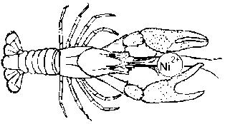
Leganti polidentati
I leganti polidentati possono essere endo- o eso -dentati: gli eso possono collegare metalli diversi. Es. M-C≡N-M.
Gli endo sono spesso chelanti (chela, pinza), in quanto sono in grado di formare una struttura ciclica che comprende il metallo.
Un legante bidentato chela come un granchio il metallo centrale

Slide 10
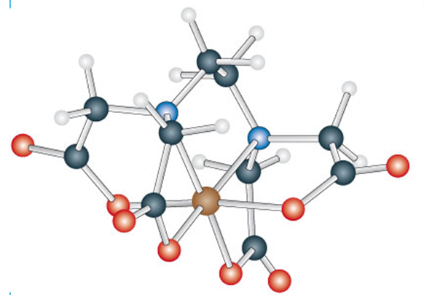
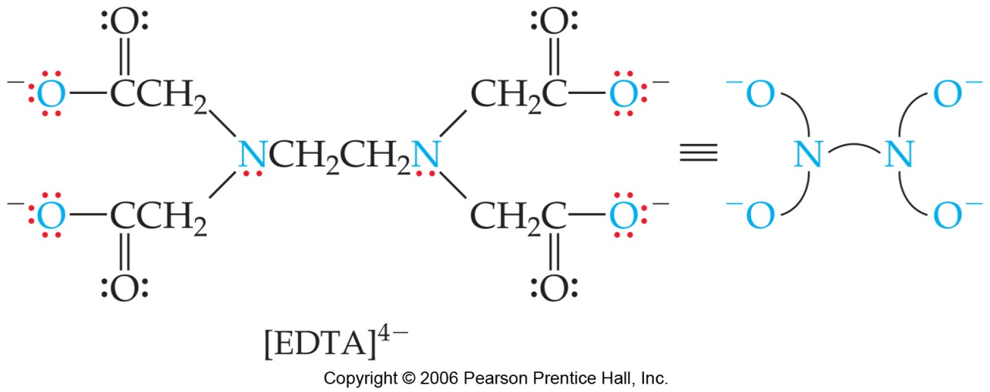
Leganti Polidentati
Etilenediaminetetraacetato, abbreviazione commerciale EDTA ha sei atomi donori.
Avvolge l'atomo centrale come una piovra

Slide 11
Leganti Polidentati
agenti chelanti formano complessi generalmente più stabili di quanto non lo facciano i leganti monodentati.

Slide 12
Agenti Chelanti
5-
-
..
..
-
:
:
..
..
:
:
:
:
:
:
..
..
..
-
-
-
Legano gli ioni metallici togliendoli dalla soluzione.
Polifosfati sono usati per rimuovere gli ioni Ca²⁺ e Mg²⁺ nelle acque dure per prevenire che questi ioni interferiscano con i detergenti.

Slide 13
Agenti Chelanti
Biomolecole importanti come eme e clorofille sono dei leganti tetradentati che coordinano al centro uno ione metallico.

Slide 14
Agenti Chelanti
Porfirine (come la clorofilla a) sono leganti tetradentati.

Slide 15
Effetto Chelato
[Co(NH₃)₆]⁺³ + 3en → [Co(en)₃]⁺³ + 6NH₃
Il fattore entropico è molto importante nella stabilizzazione dei complessi con leganti chelanti
Può essere visto come:
-Maggior numero di molecole tra i prodotti
-Probabilità di coordinare la seconda chela quando la prima è già coordinata per la distanza ravvicinata del secondo gruppo entrante
Interpreta anche la stabilità relativa di cicli a minor numero di membri a parità di strain d’anello
5 > 6 > 7 > 8 > ..

Slide 16
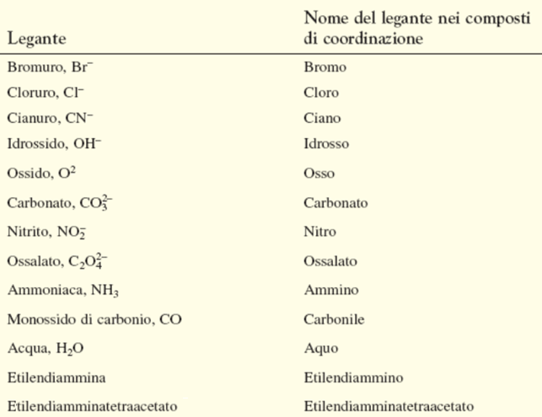
Nomenclatura dei Composti di Coordinazione
La regola di base nella nomenclatura dei composti di coordinazione è quello di nominare i leganti attaccati al metallo come prefissi prima del nome di metallo.

Slide 17
Nomenclatura dei Composti di Coordinazione
Il nome dell’anione per primo; il catione per ultimo.
I leganti sono elencati in ordine alfabetico prima del metallo
I ligandi monodentati che appaiono più volte ricevono un prefisso greco secondo il numero di occorrenze: di-, tri-, tetra-, penta-, or esa-. I ligandi polidentati (per esempio, etilenediamina, ossalato) ricevono i prefissi bis- tris-, tetrakis- ecc.
Gli anioni finiscono in o. Per esempio: cianuro diventa ciano.
Ai ligandi neutri si danno i loro soliti nomi, con qualche eccezione: NH₃ diventa amino; H₂O diventa aquo; CO diventa carbonile.
Si scrive il nome dell'atomo/ione centrale. Se lo stato di ossidazione dell'atomo centrale deve essere specificato (quando è uno di vari stati possibili), lo si scrive come numero romano) tra parentesi.
Anione Catione
[Co(NH₃)₅Cl]Cl₂ Cloruro di pentamminoclorocobalto(III)
Cl⁻ 5 NH₃ Cl⁻ Co(III)
controione leganti legante ione
del complesso metallico

Slide 18
Nomenclatura dei Composti di Coordinazione
Se il complesso è un anione, il nome dell'atomo centrale finirà in -ato, e si userà il suo nome latino se disponibile (eccetto per il mercurio).
Anione Catione
Na₂[MoOCl₄] Tetracloroossomolibdato(IV) di sodio
4 Cl⁻ O²⁻ Mo(IV) 2 Na⁺
leganti legante ione controione
metallico del complesso

Slide 19
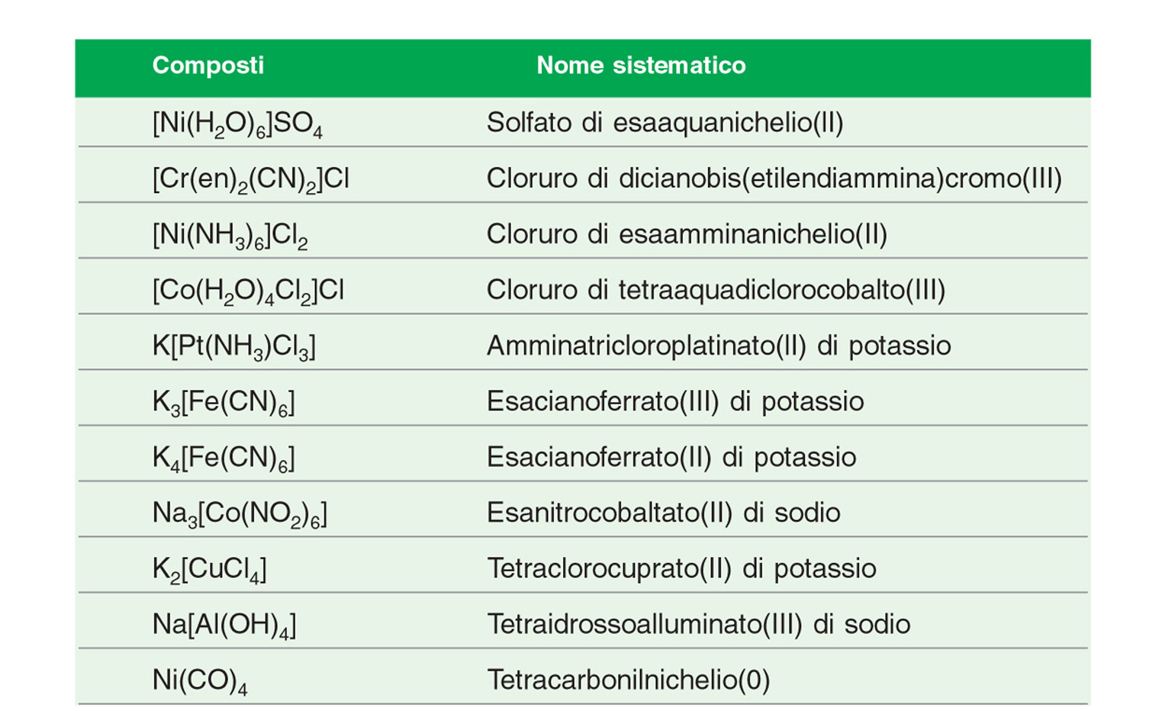
Nomenclatura dei Composti di Coordinazione

Slide 20
Isomeri
Possiamo distinguere gli isomeri (composti aventi la stessa formula empirica) in due classi:
-isomeri costituzionali o strutturali
-isomeri configurazionali o stereoisomeri.
Isomeri
Costituzionali
(Strutturali)
Configurazionali
(Stereoisomeri)
Isomeri di sfera di coordinazione
Isomeri di legame
Isomeri geometrici
Isomeri ottici

Slide 21
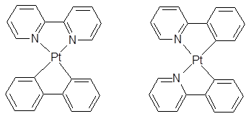
Isomeria costituzionale o strutturale
Isomeria costituzionale: si applica a molecole che hanno la stessa formula empirica ma organizzazione o sequenza diversa degli atomi. Comprende le forme di isomeria:
- di ionizzazione; riguarda il ruolo degli anioni o come leganti o come controioni, es.
[Co(NH₃)₄(NO₂)Cl]Cl [Co(NH₃)₄Cl₂]NO₂.
- di solvente; riguarda la posizione del solvente (spesso H₂O) nella sfera interna o esterna di coordinazione, es.
[Cr(H₂O)₆]Cl₃ [CrCl₂(H₂O)₄]Cl.2H₂O.
-di coordinazione; in presenza di due metalli ci può essere uno scambio dei leganti, es.
[Cr(NH₃)₆] [Co(CN)₆] [Co(NH₃)₆] [Cr(CN)₆]
-di legante; leganti diversi che danno un complesso con la stessa composizione, es.
-di legame; in presenza di leganti ambientati, es.
SCN-, CN⁻, DMSO etc.

Slide 22
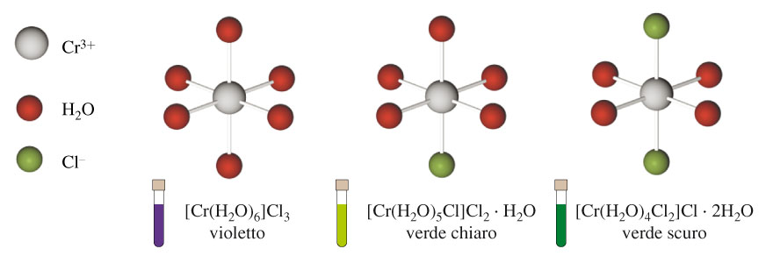
Isomeri di sfera di coordinazione
Alcuni isomeri differiscono dai leganti che sono coordinati al metallo o al di fuori della sfera di coordinazione.
Tre dei 6 possibili isomeri del CrCl₃(H₂O)₆

Slide 23
Isomeri di legame
Se un legante (come il gruppo NO₂ nella parte inferiore del complesso) può legarsi al metallo con uno o un altro atomo come atomo donatore, si formano isomeri di legame.

Slide 24
Isomeri geometrici
Con questi isomeri geometrici, due atomi di cloro e due gruppi NH3 sono legati al metallo platino
Isomeri cis- hanno i gruppi dallo stesso lato.
Isomeri trans- hanno i gruppi su lati opposti.
ogni atomo ha lo stesso numero e tipo di legame
ma disposizione spaziale differente

Slide 25
Stereoisomeri
Stereoisomeri, chiamati isomeri ottici o enantiomeri, sono immagini speculari l'uno dell'altro.
Proprio come una mano destra non si adatta in un guanto sinistro, due enantiomeri non possono essere sovrapposti l'uno sull'altro.

Slide 26
Enantiomeri
enantiomeri, sono coppie di stereoisomeri le cui immagini speculari sono mutuamente sovrapponibili (isomeria ottica).
Gli enantiomeri non sono congruenti con le proprie immagini speculari (molecole chirali) (congruenza inversa, non diretta)
diastereoisomeri (diastereomeri), sono stereoisomeri non enantiomeri
La chiralità può nascere dalla presenza di un centro chirale, o “asimmetrico”, come un carbonio o un metallo in un complesso.
In generale la condizione necessaria per la chiralità è l’assenza di un asse di simmetria improprio S_{n}.

Slide 27
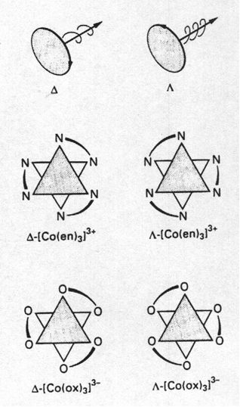
Leganti chelanti e chiralità
Per classificare la chiralità di queste specie consideriamo che esistono eliche destrorse indicate con Δ, e sinistrorse indicate con Λ.
Possiamo considerare i complessi tris(chelati) come eliche a tre pale, se li guardiamo lungo la direzione di un asse ternario, e stabilire così la loro configurazione assoluta.

Slide 28
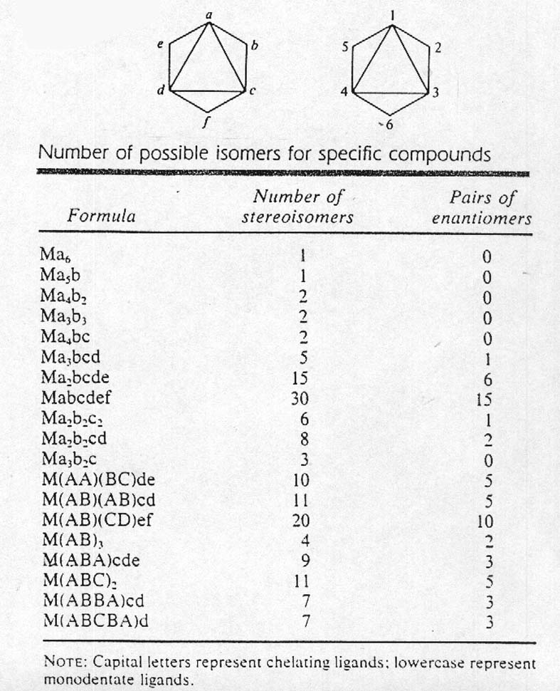
Stereoisomeri nell’ottaedro
Nei complessi ottaedrici la stereoisomeria è piuttosto complessa, infatti in presenza di leganti diversi il numero di stereoisomeri cresce molto rapidamente.
Ad esempio, per un complesso del tipo Mabcdef ci sono ben 30 stereoisomeri

